Slide 1
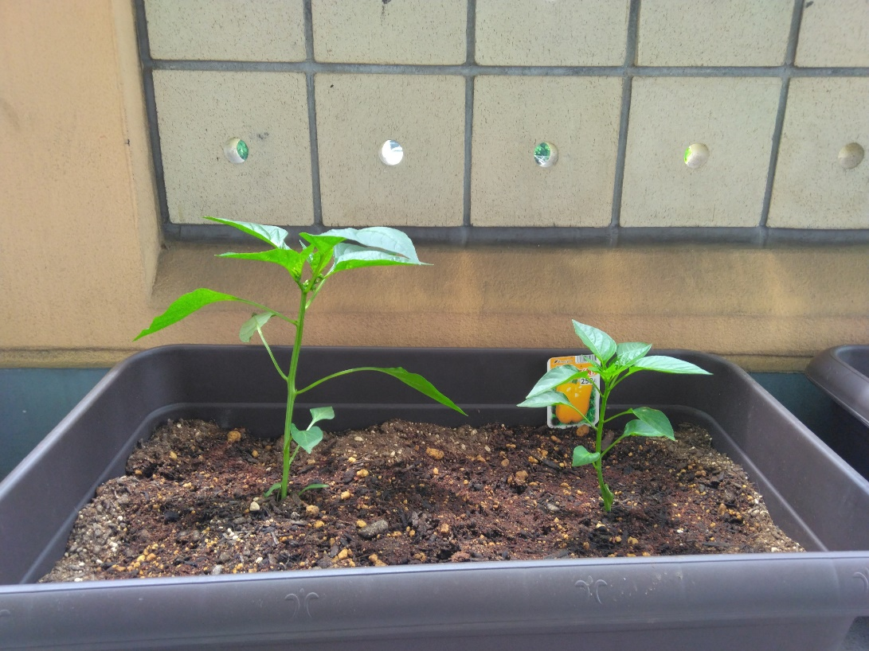
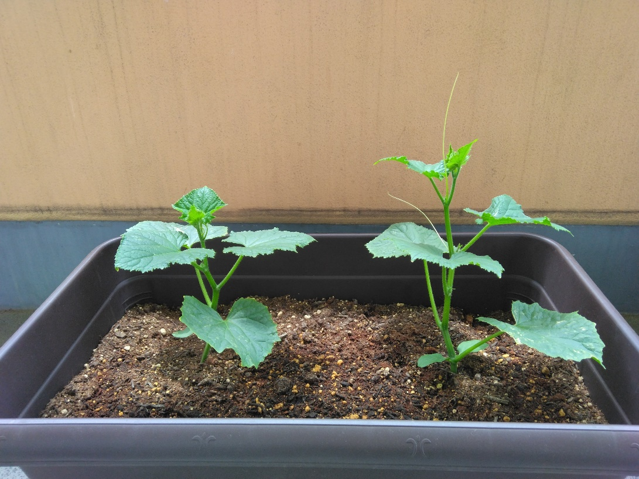
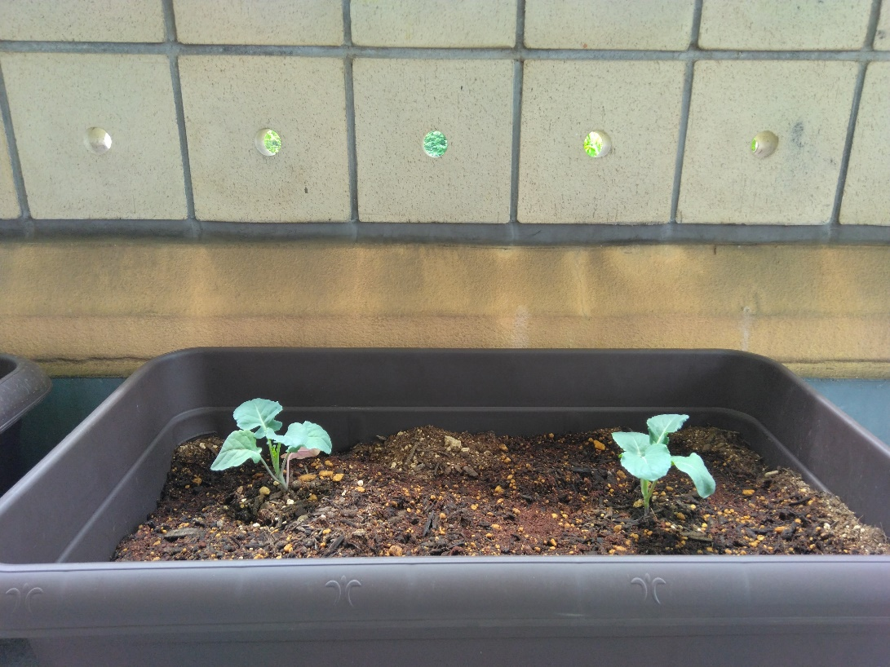
いちょうグループ
ピーマン パプリカ
テーマ：きゅうりの栽培、収穫を通して･･･
５/８(木) 苗を植えた
年長児と話し合い、この3つの野菜を育てることにした。
代表して年長が苗を買いに行ってくれて、植えた。
きゅうり
ブロッコリー

Slide 2
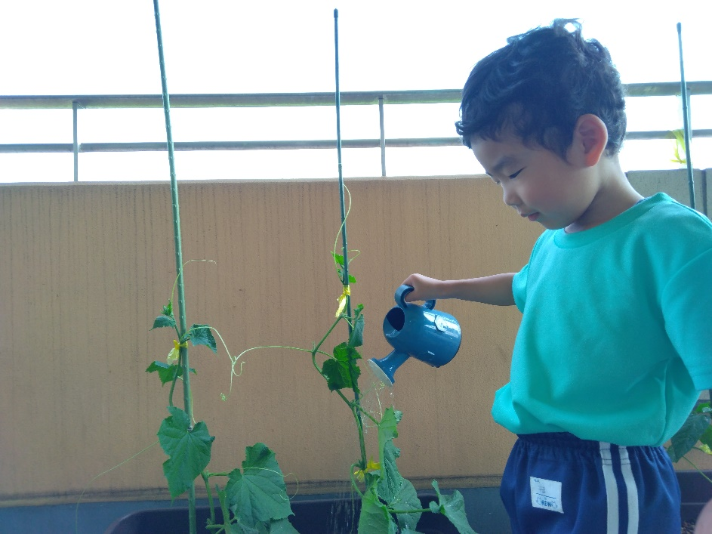
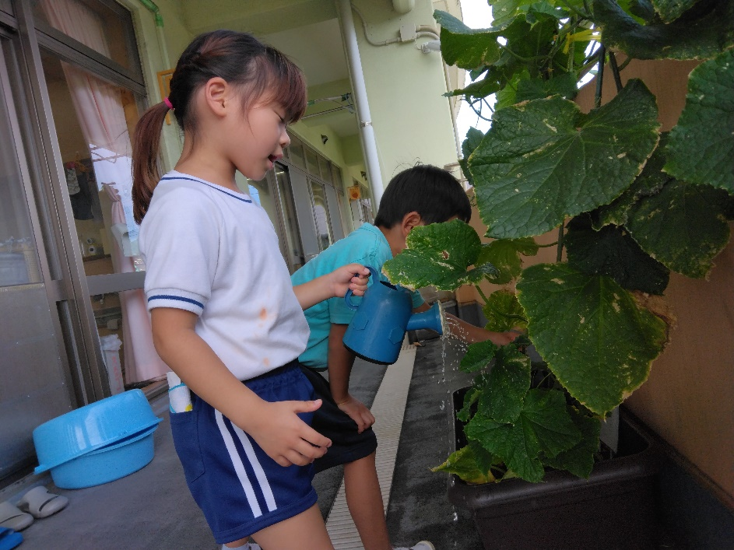
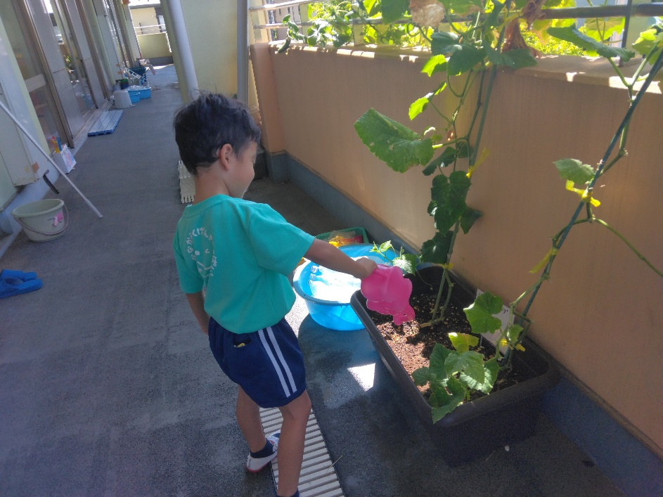
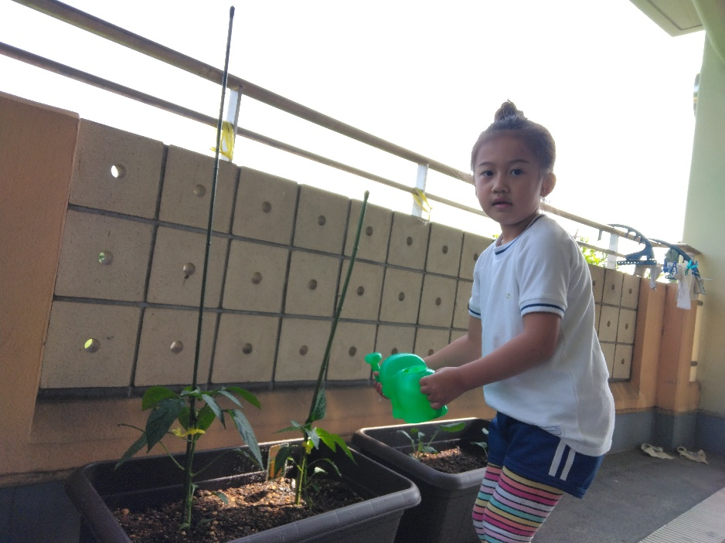
積極的に・・・
主にその日のお当番の子に水やりはお願いしていたが「水あげた？」と積極的に聞いてくる子、気にしてくれる子が多かった。
「花が咲いた！」「実がなった！」と小さな変化に気づいた。
当番＝水やりできると楽しみで、お当番を意識するようになったように感じる。
枯れそうになったときは、大丈夫かな･･･と心配し、お水を多くあげたりした。

Slide 3
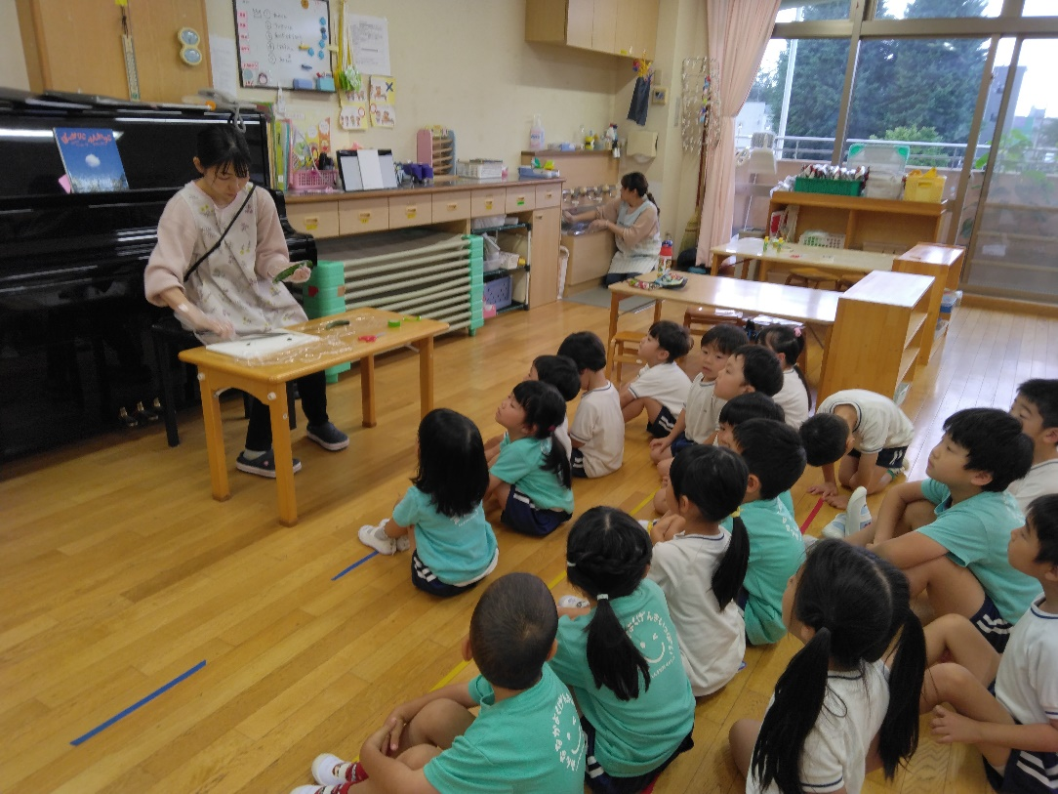
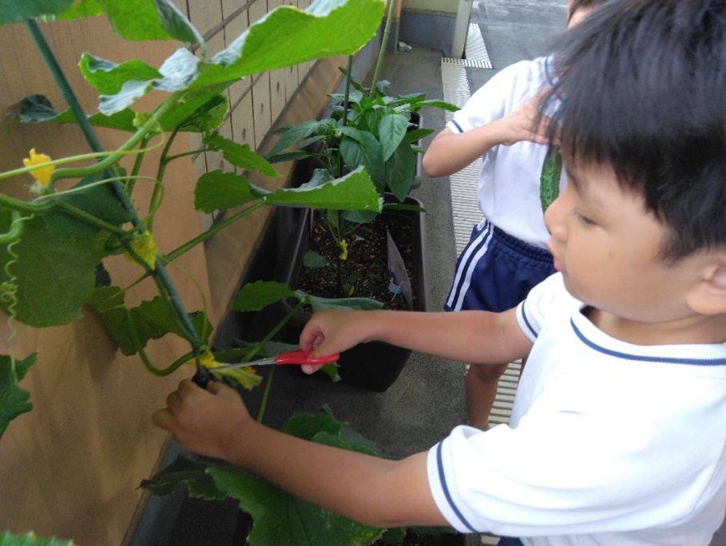
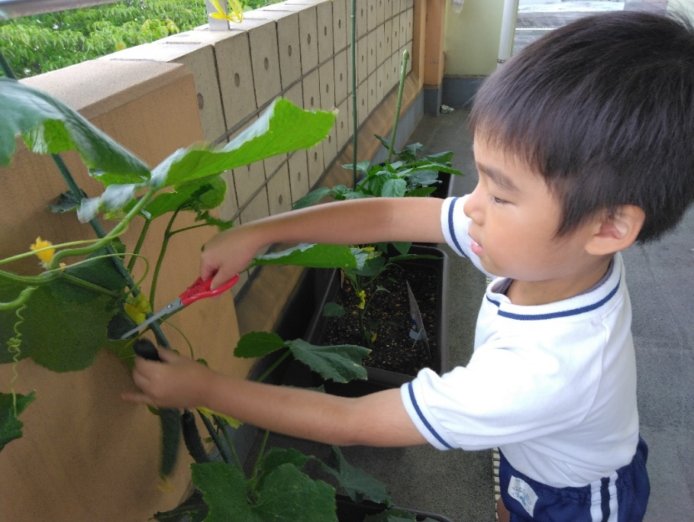
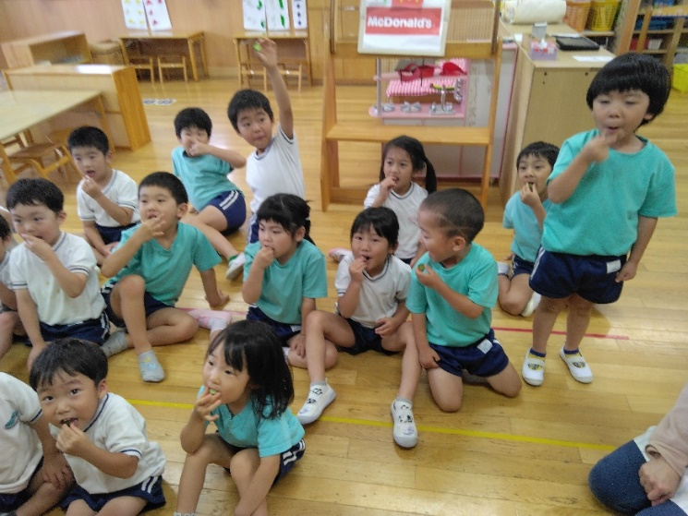
初めての収穫
最初の1～2本は株を疲れさせないためにも
小さいうちに収穫した。
「いつものきゅうりよりおいしい」
「しょっぱい」などと色々な感想が出た。
みんなで大切に育てたきゅうりを、みんなで味わえたことで、味覚を最大限に生かした体験ができたのではないかなと思う。
2本収穫し、食べ比べをしたがしっかり味わったので味の違いに気づく子もいた。

Slide 4
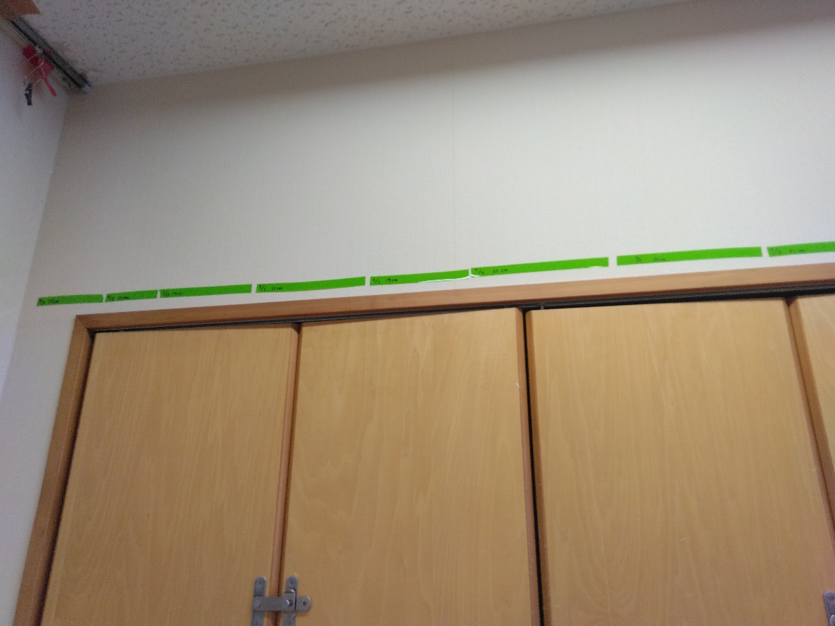
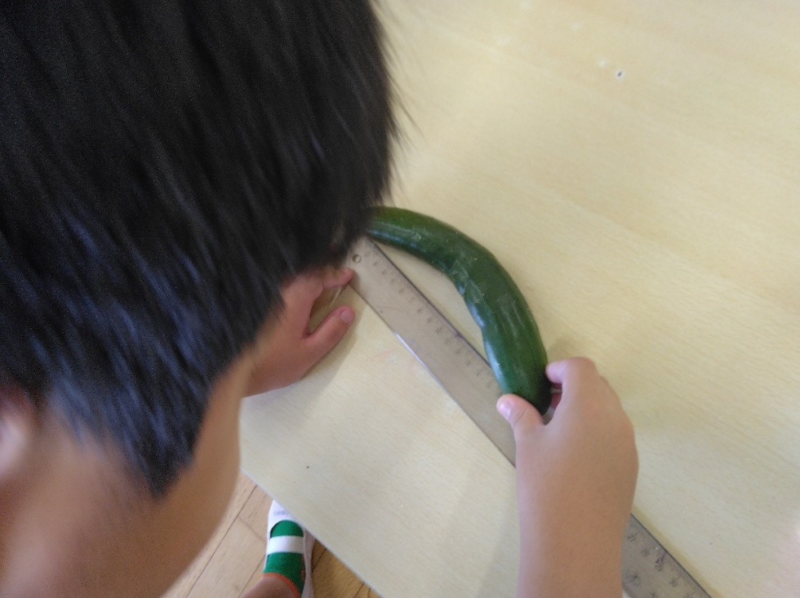
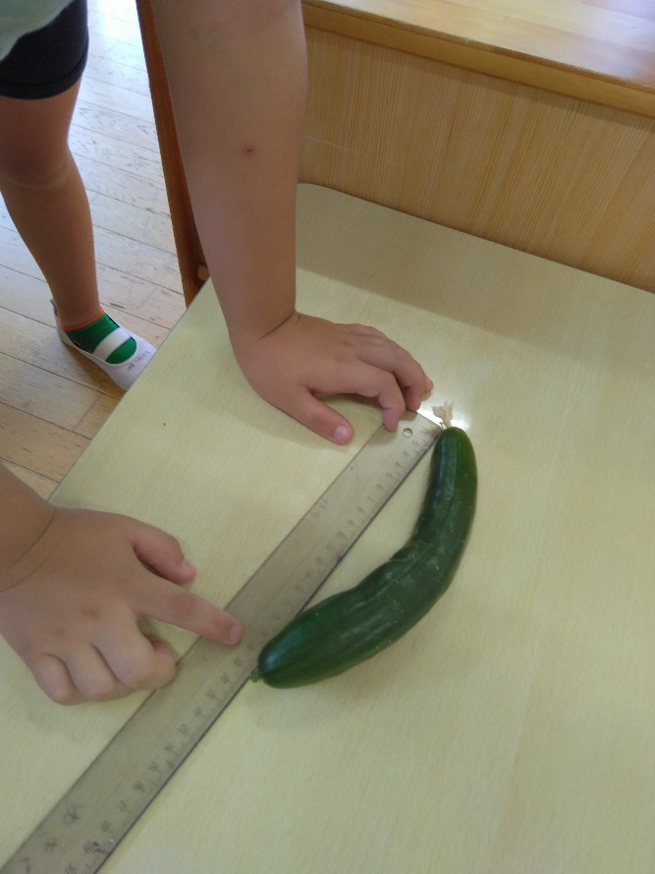
数・長さへの関心
日々、収穫したきゅうりの長さを測り、
ビニールテープをその長さに切って部屋の壁に貼っていった。
最初は読めなかった定規も何度も読むうちに
見方が分かってきて子ども同士で読めるようになっていた。
主に長さを測るのは年長が行なっていた。
一生懸命、定規の目盛りを読んでいました。

Slide 5
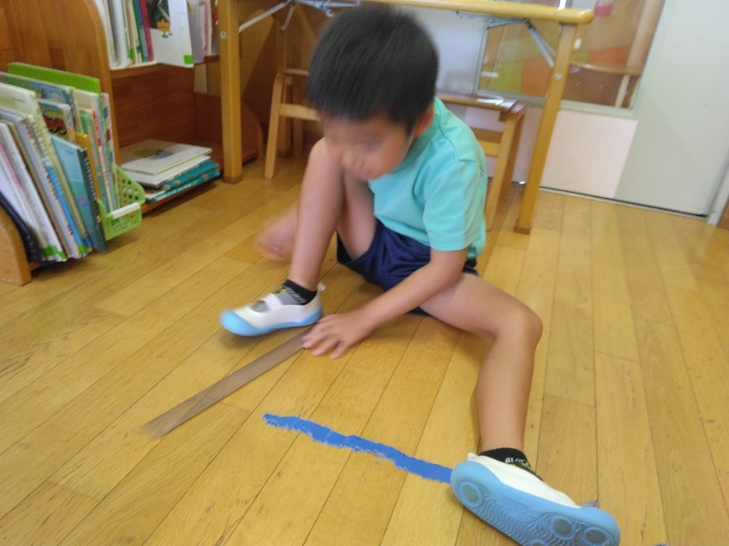
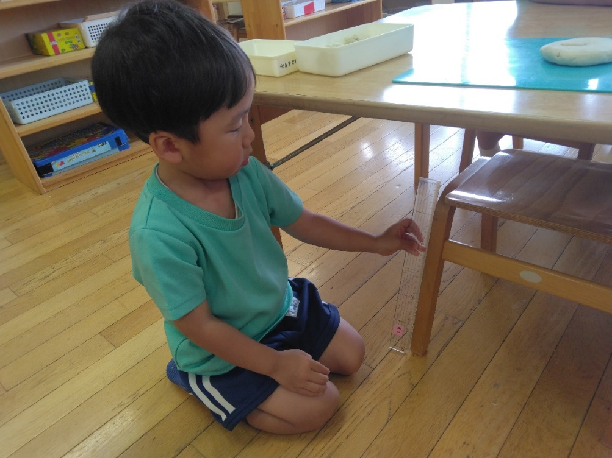
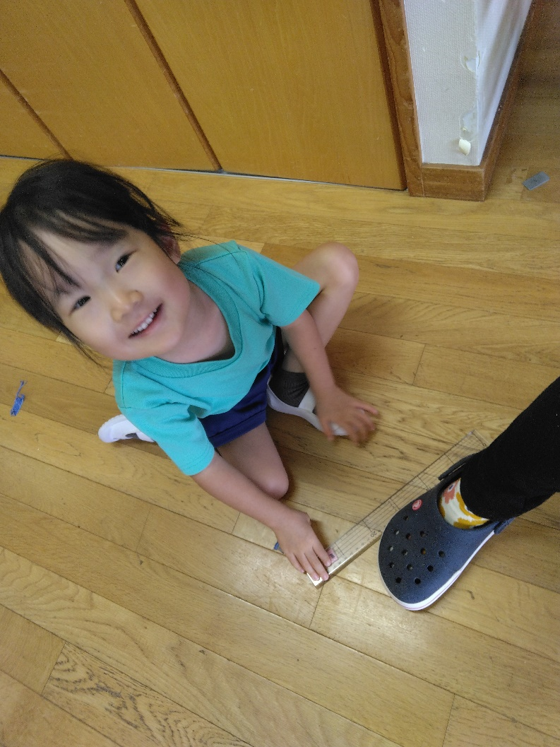
発展して・・・
きゅうりと
同じ長さだ!!!!
「大きい、長い」に気づき色々な物の長さを測るようになった。年長だけでなく、年中、年少も興味をもって真似をし、楽しんでいた。きゅうりの長さを覚えておいて、自分の足の長さをはかり「同じだ！」と嬉しそうに教えてくれた。また、定規とイスの脚の長さが同じことに気づいた。
色々な物を測ったりすることで算数的活動に発展していった。

Slide 6
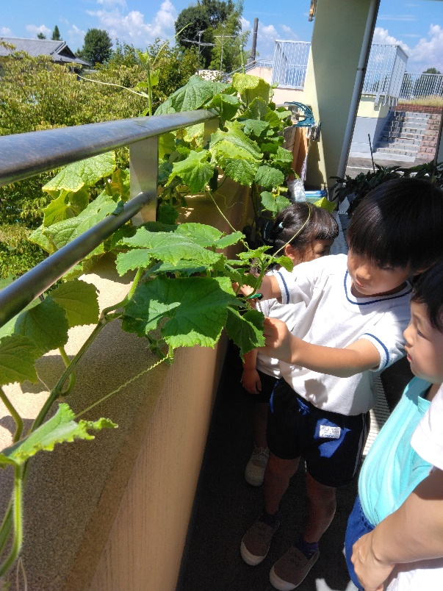
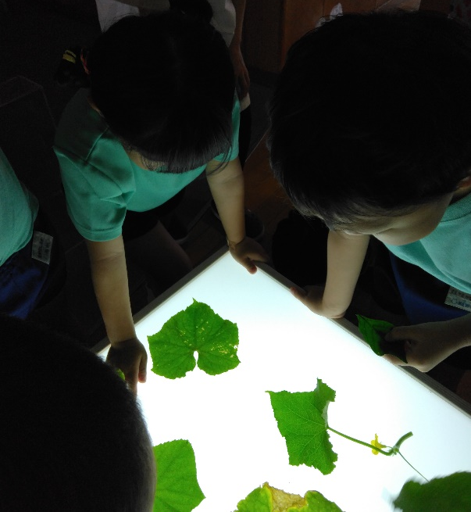
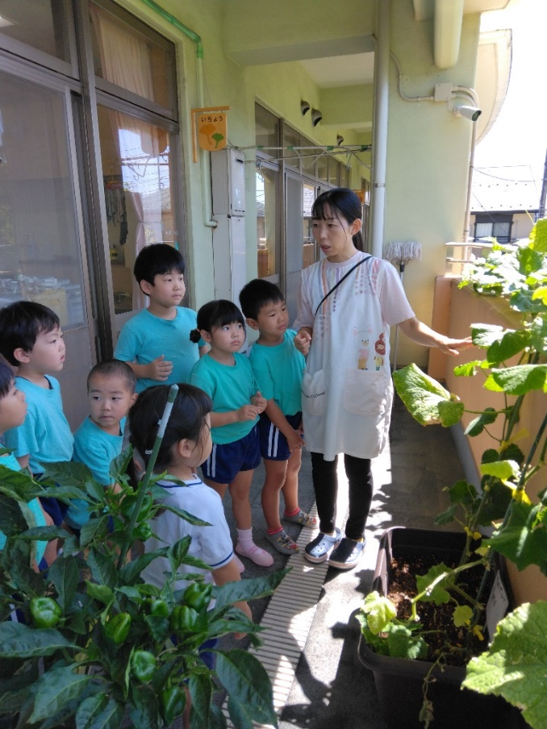
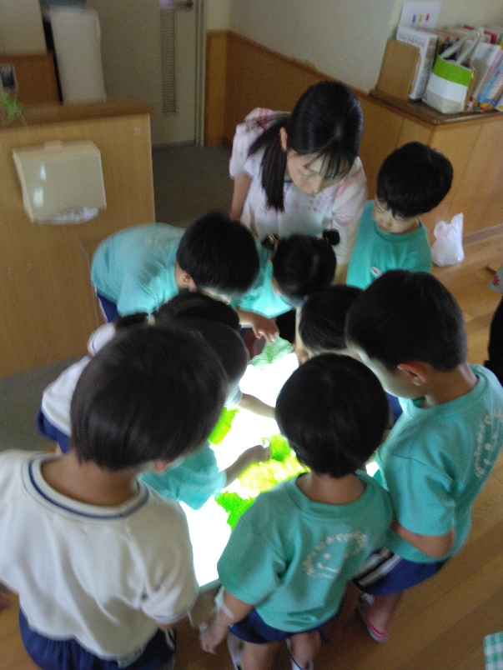
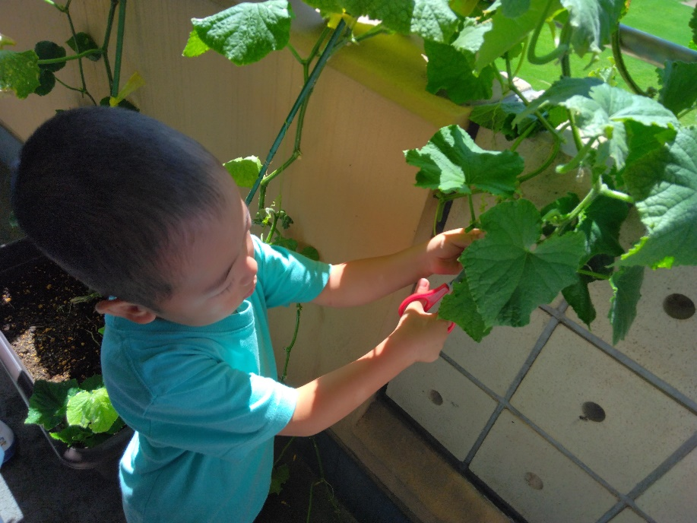
お別れの日
線がいっぱいあるね
「大きい葉っぱにしよう」
最後のきゅうりを収穫し、みんなでお別れをした。計35本収穫した。
一人1枚葉っぱを収穫して、ライトテーブルで見てみようとなった。

Slide 7
活動中の子どもの姿・声
子ども同士や保育者との関わり
きゅうりを植えてから毎朝、部屋に行くと支度よりも先に「きゅうり大きくなったかな」と言いながら見に行く姿が見られた。水をあげるのも責任をもってやってくれていたので「お水あげていい？」と聞いてくれて忘れることなくできていた。収穫した時は最初は小さいまま収穫するため「これもうとっていいの？」と聞いてくる子もいた。最初は株を育てるために小さいままで採るんだよというと納得していた。始めて収穫したきゅうりをみんなで食べたときに「感触はどう？」「匂いはする？」と聞くと「とげとげしてる～」「匂いはしな～い」と素直な感想を言っていた。小さな欠片になってしまったが、食べるとよく噛んで味わっていて、「ちょっとしょっぱい」という感想も出た。今「採れたばかりの新鮮なきゅうりだよ」というと「いつものきゅうりよりおいしい」と嬉しそうに言う子もいた。毎日観察して大きくなっていると「採っていい？」と気づく姿が見られた。給食にきゅうりが出ると「これいちょうのきゅうりかな？」と友だちと会話する姿も見られた。
成果と課題
育てていた3ヶ月間の中で、野菜や栽培への興味・関心が高まっていったと感じる。
特に水やりや毎日の観察などで、責任感ももてるようになったのではないかと思う。
収穫したきゅうりをみんなで食べたことによって、年中、年少の子たちも毎朝、登園すると窓にくっついて観察をしていた。毎日少しづつ大きくなるきゅうりにとても喜んでいた。

